Slide 1
Фольклор как один из приемов общения педагога с детьми
Учим общаться

Slide 2
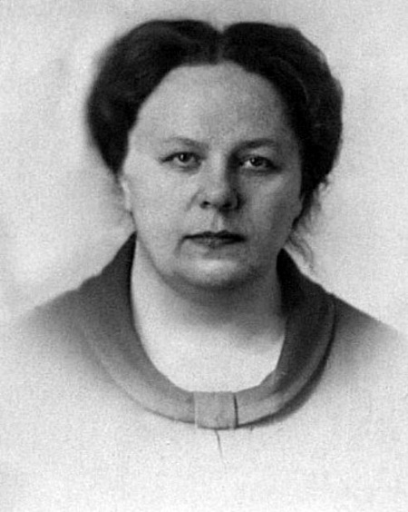
План
Актуальность проблемы
Терминология
Формы общения по
М.И. Лисиной
Фольклор
как один из приемов общения с детьми

Slide 3
Актуальность
Самоутверждение
Эмоциональное развитие

Slide 4
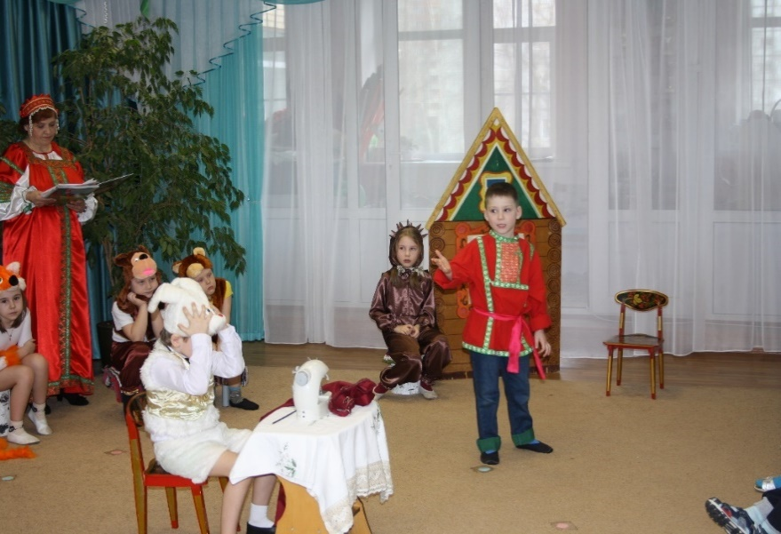
Общение – это…

Slide 5
Форма общения – это...

Slide 6
ФОЛЬКЛОР…
«Воспитание, созданное самим народом и основанное на народных началах, имеет ту воспитательную силу, которой нет в самых лучших системах, основанных на народных идеях»; «Мудрость предков – зеркало для потомков»
К.Д. Ушинский

Slide 7
Формы общения по М.И. Лисиной
Ситуативно-личностное общение Первое полугодие жизни
Ситуативно-деловая форма общения С 6-ти месяцев до 3 лет
Внеситуативно-познавательная форма общения с 3 до 5-ти лет
Внеситуативно-личностная форма общения с 5-ти до 7-ми лет

Slide 8
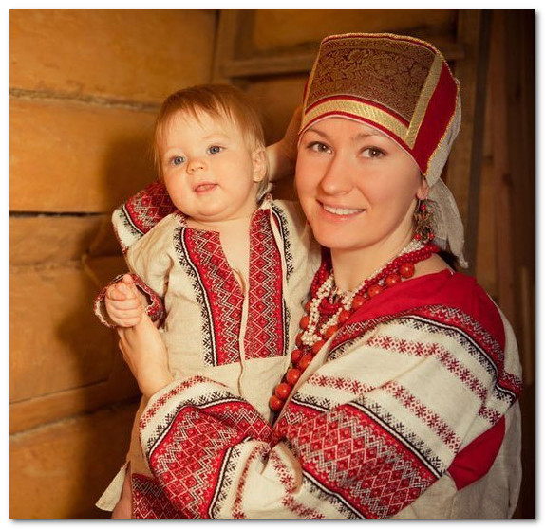
1. Ситуативно-личностное общение Первое полугодие жизни

Slide 9
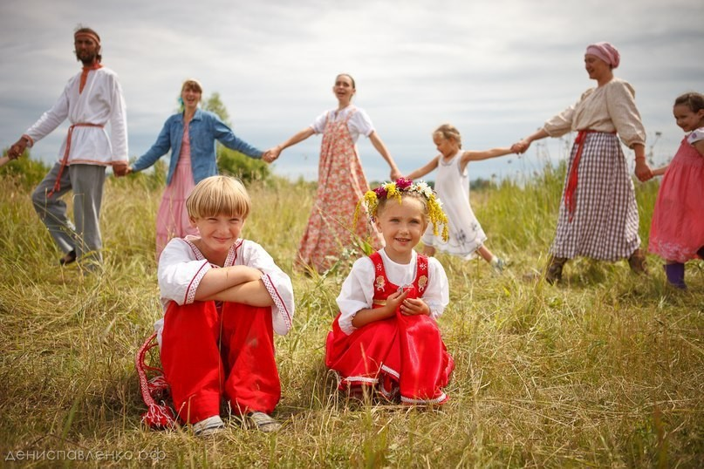
Ситуативно-деловая форма общения С 6-ти месяцев до 3 лет
.

Slide 11
Формы участия взрослого, способствующего развитию ребенка, росту его личности, культурному обогащению
Воздерживаться от вмешательства в дела ребенка;
Привлекать к занятиям;
Озадачивать, будить мысль;
Вовлекать, увлекать;
Поддерживать;
Заражать энтузиазмом, вдохновлять;
Служить образцом.

Slide 12
Методическая поддержка

